Slide 1
projekto „Sveikata visus metus“ vasario mėnesio iššūkis „Sveikata ne viskas, bet be sveikatos nėra nieko“. SOKRATAS KALESNINKŲ Mykolo rudZio pagrindinėS mokyklOS komanda „RUDZIUKAI“

Slide 2
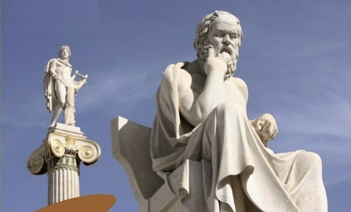
Sokratas – pirmasis vakarų mąstytojas, kuris filosofiją nuo gamtos nukreipė į žmogų.
Žmones mokė gyvenimo meno, gėrio, tiesos, teisingumo.
Žinojimą laikė didžiausia vertybe.
Garsiausia mintis: “Sveikata ne viskas, bet be sveikatos nėra nieko“.

Slide 3
Aptarėme, kad sveikata priklauso nuo mūsų pačių, nuo mūsų gyvensenos:
Sukūrėme sau atmintinę, kad išliktume sveiki ir stiprus:
Reikia daugiau laiko skirti palankiai mitybai;
Reikia nuolat, kasdien būti fiziškai aktyviems;
Reikia atsisakyti žalingų įpročių....

Slide 4
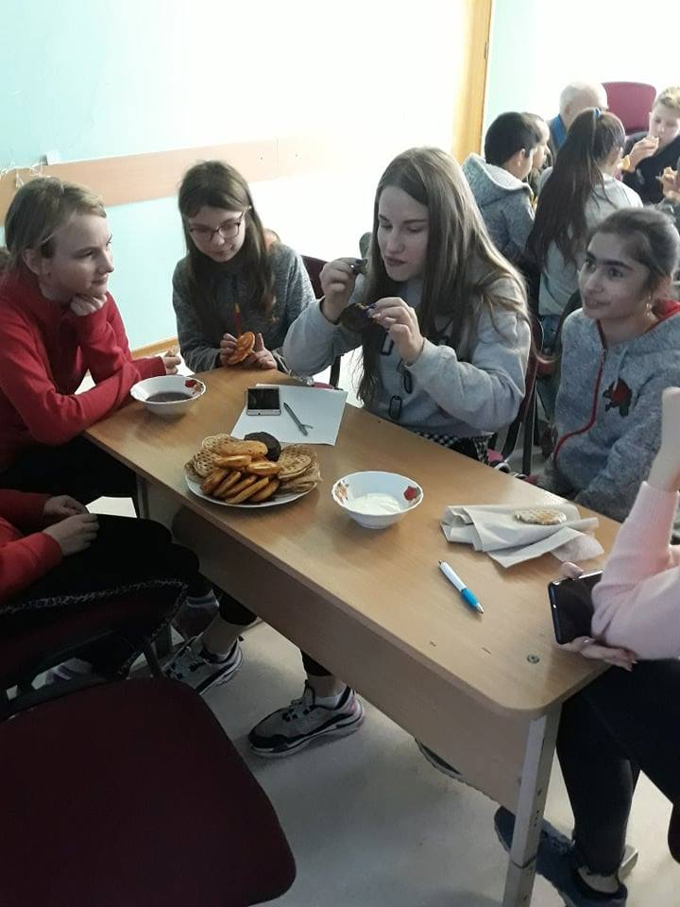
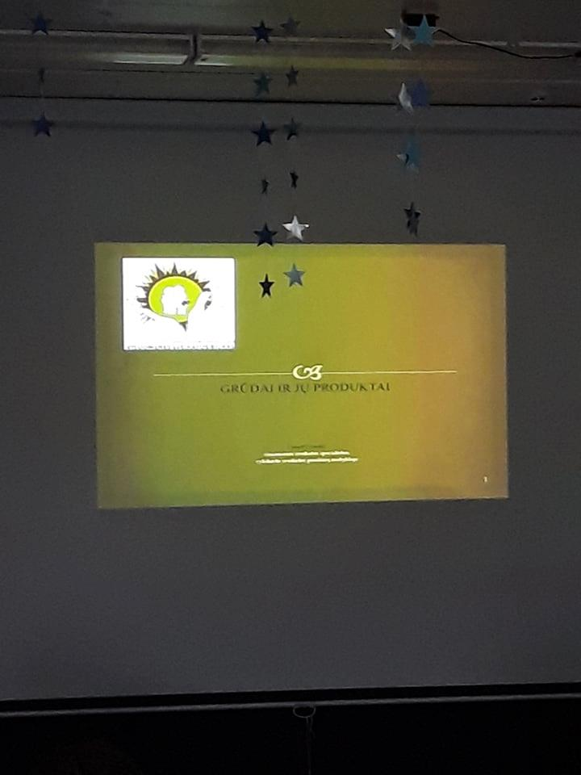
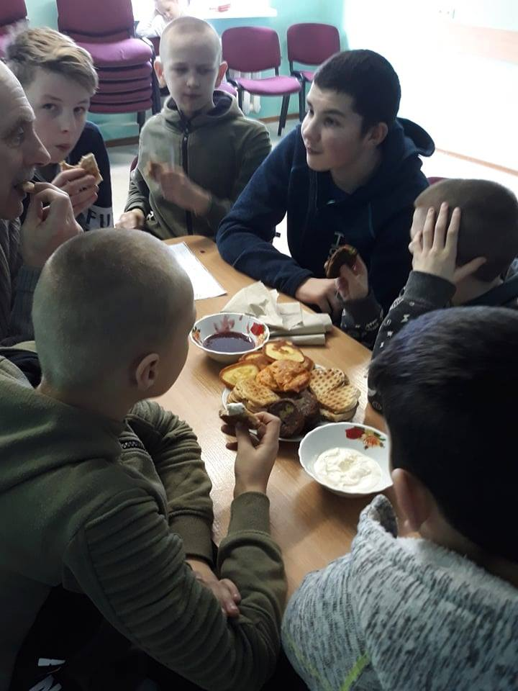
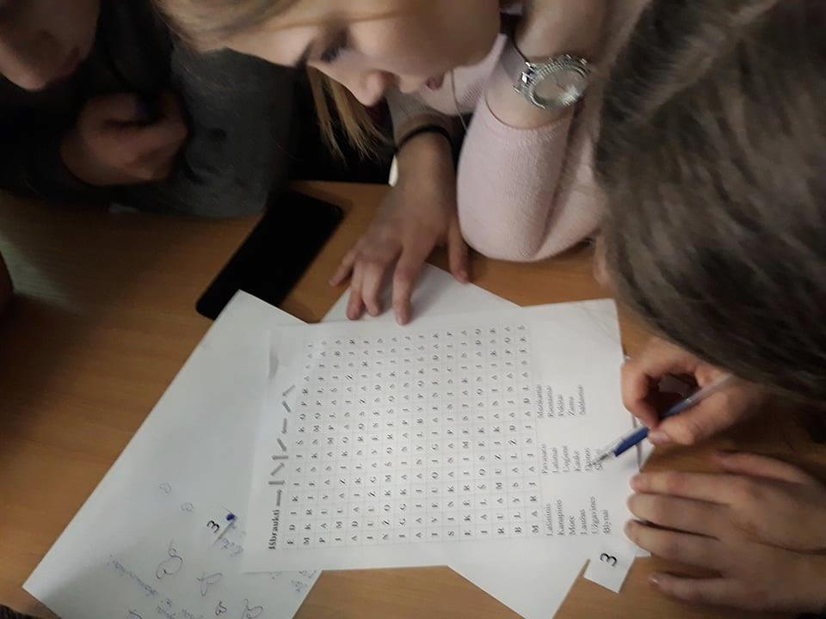
Užgavėnes šventėme sveikai
Aptarėme grūdų naudingumą, ragavome įvairaus skonio blynus, atlikome įvairias praktines logines užduotis ir išbandėme savo jėgas estafetėse bei kitose judriose žaidimuose.

Slide 5
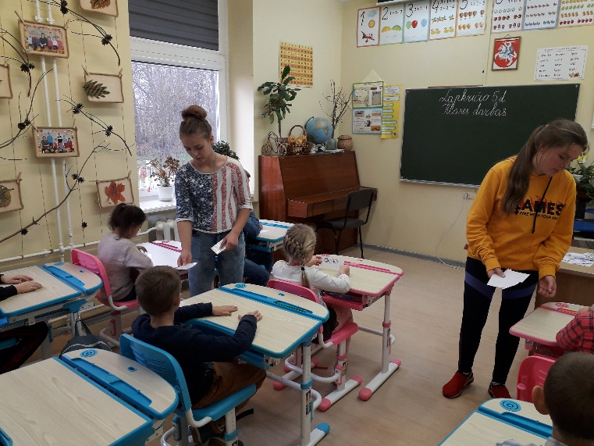
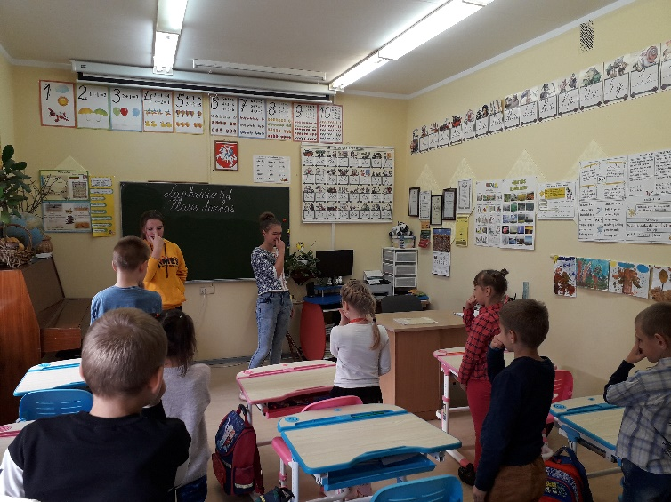
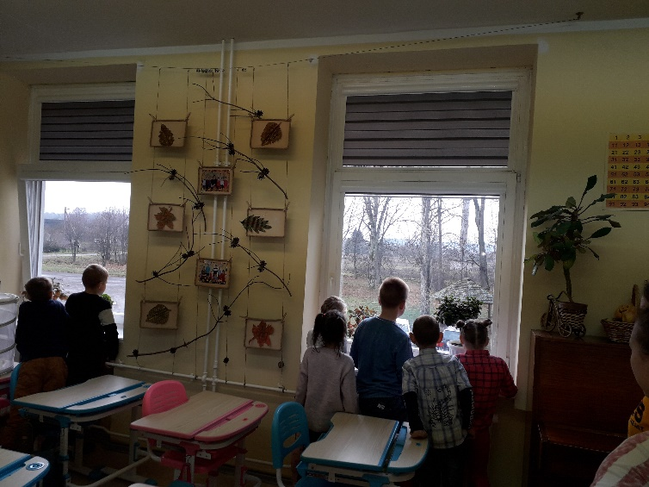
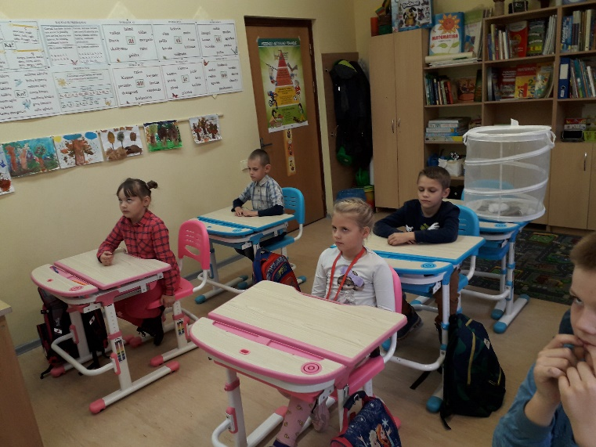
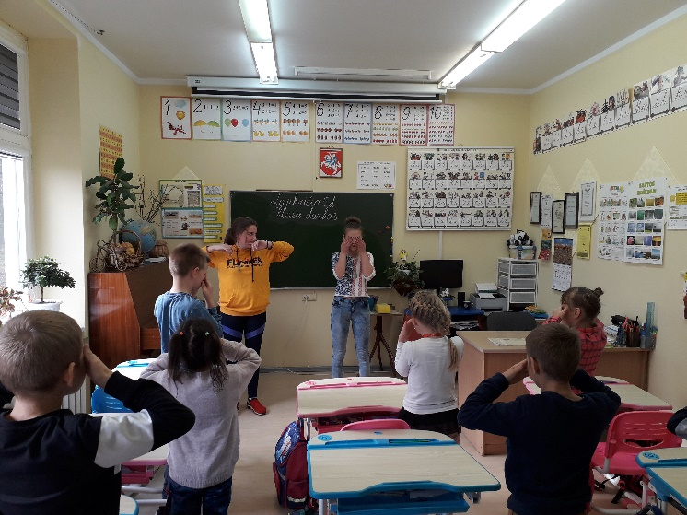
Reikia nepamiršti ir akių sveikatos:
Organizavome vaikams akių mankšteles pamokų metu:

Slide 6
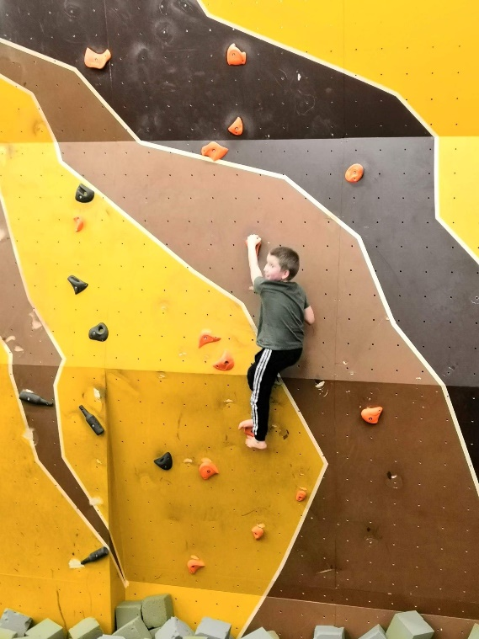
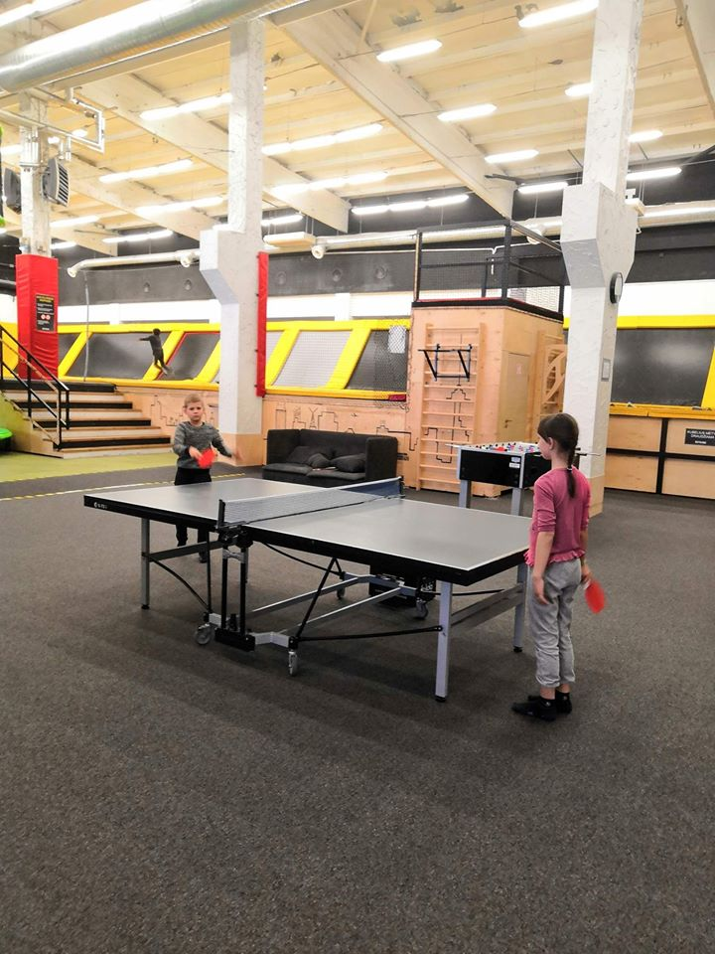
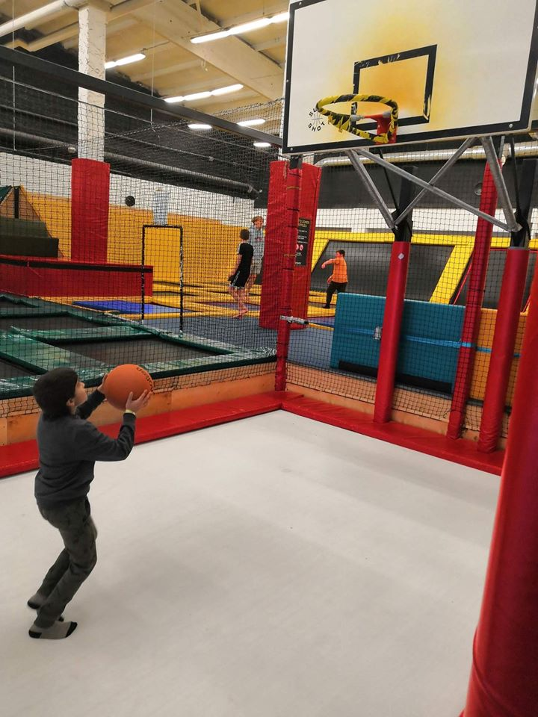
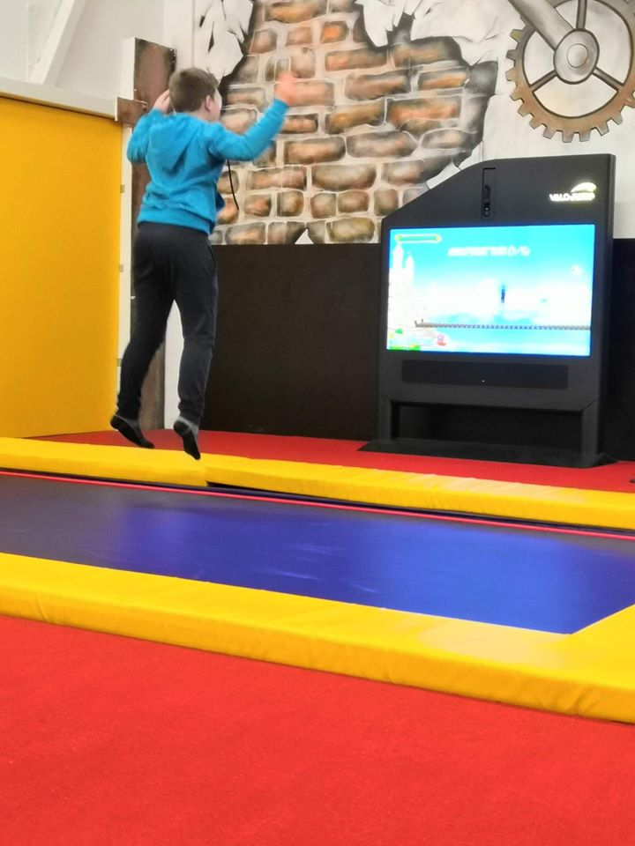
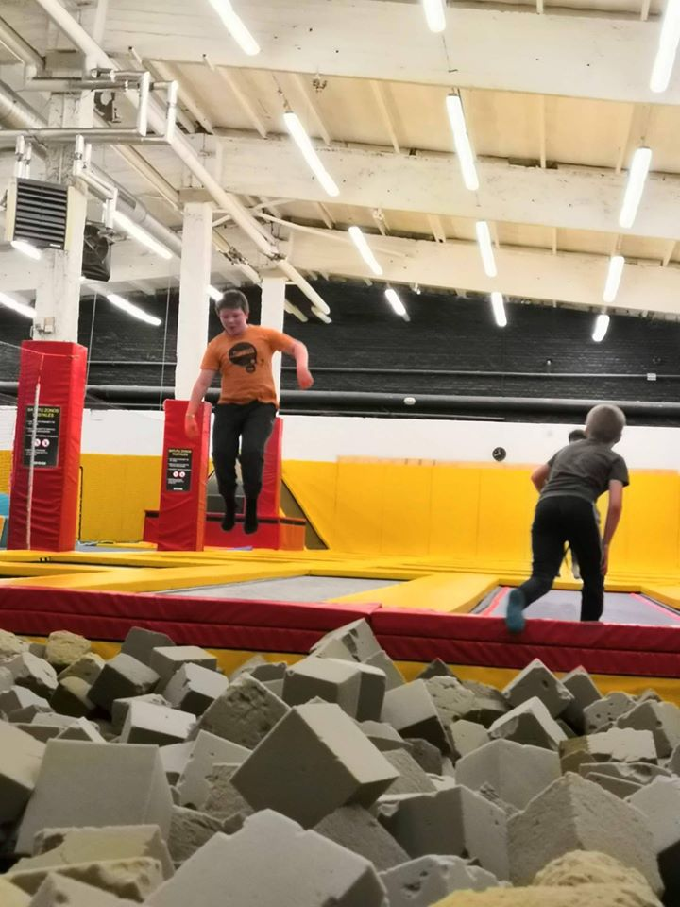
Mūsų mokykloje daug dėmesio skiriama fiziniam aktyvumui
Organizavome pradinukams fizinio aktyvumo veikla kitoje aplinkoje:

Slide 7
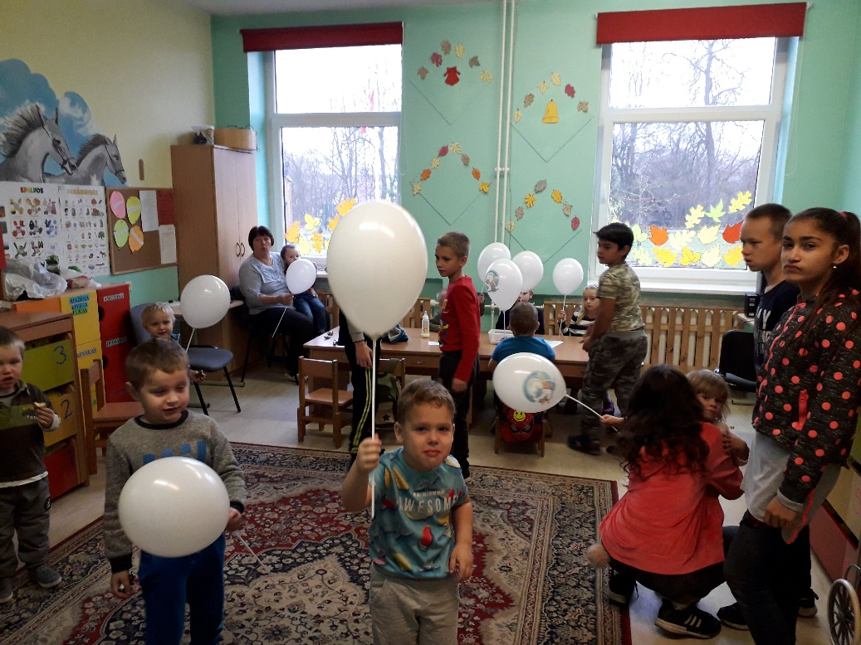
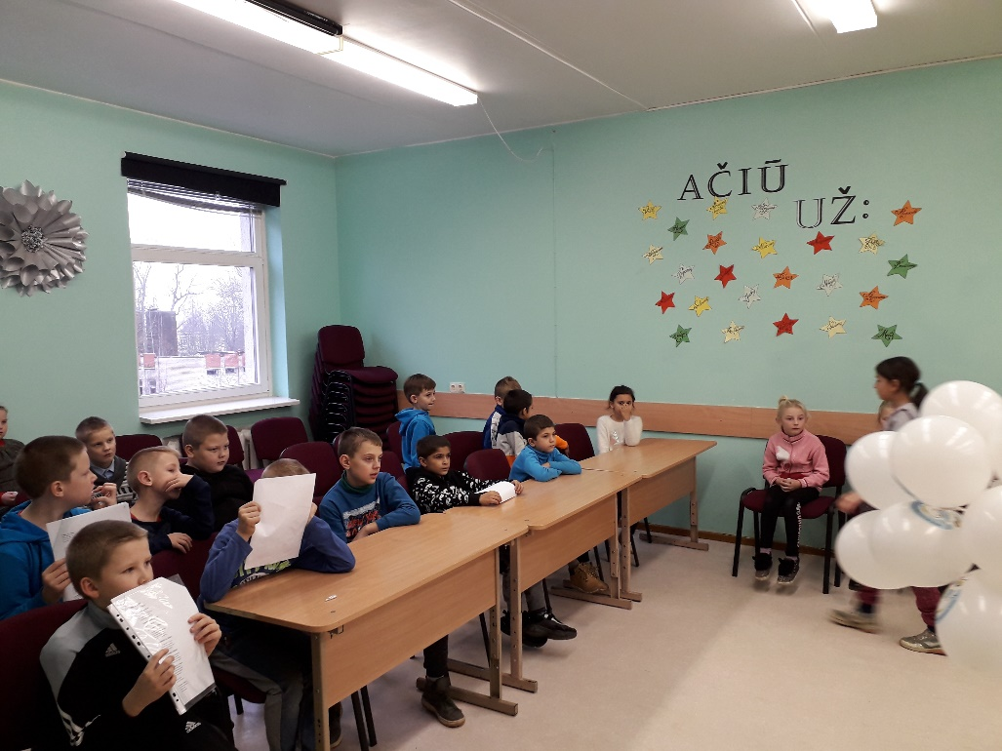
Nepamirštame kalbėti apie užkrečiamas ligas su mažaisiais
Ir nuolat primename, kad antibiotikais ne gydome gripo ir kitų virusinių infekcijų.

